Slide 1
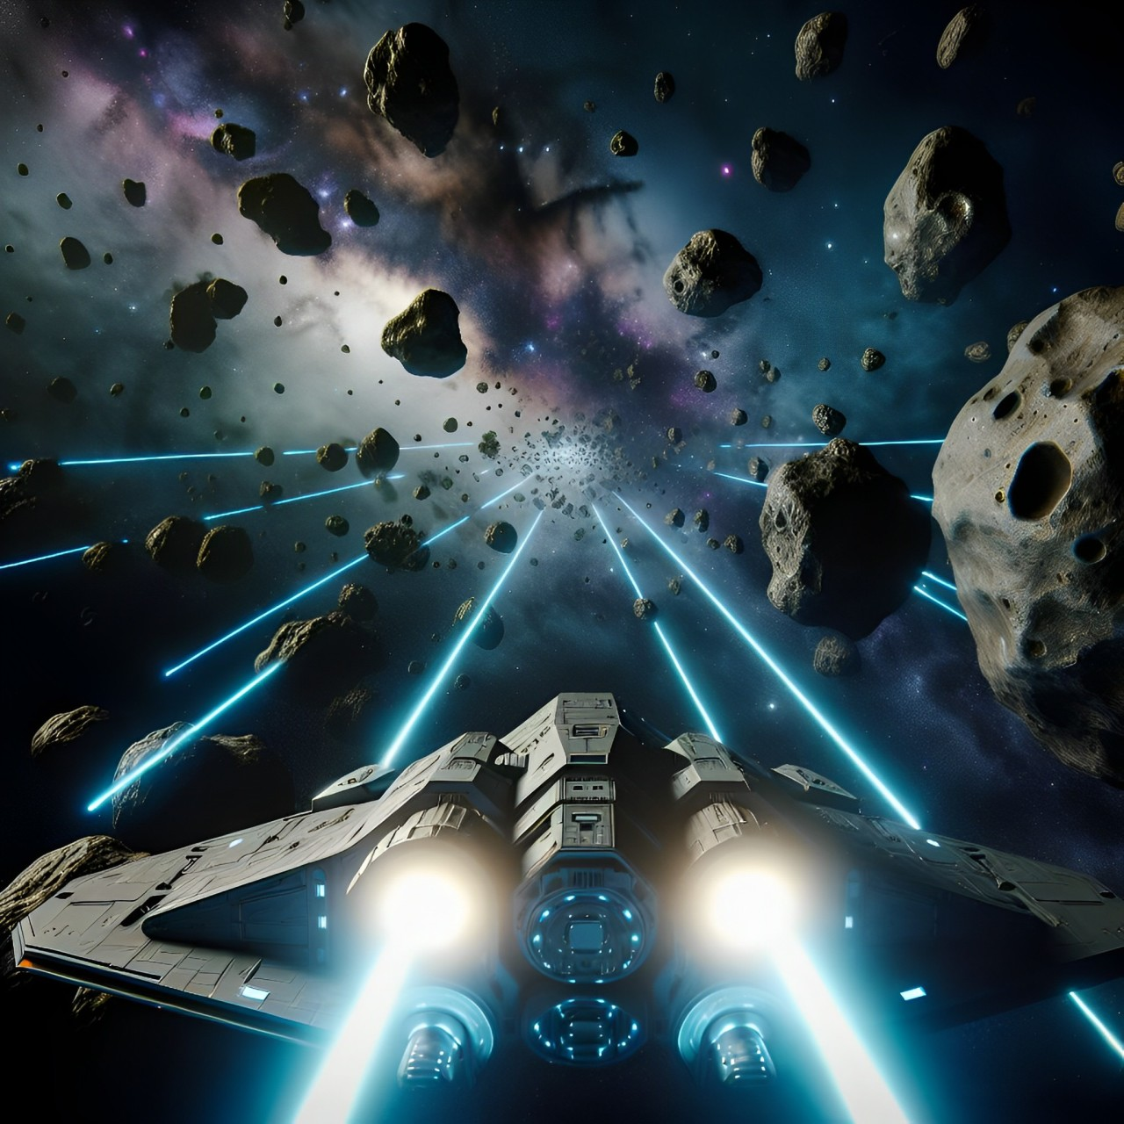
Meteoric space
By generic_name_1

Slide 2
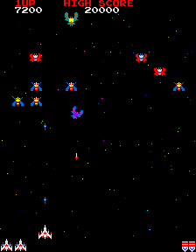
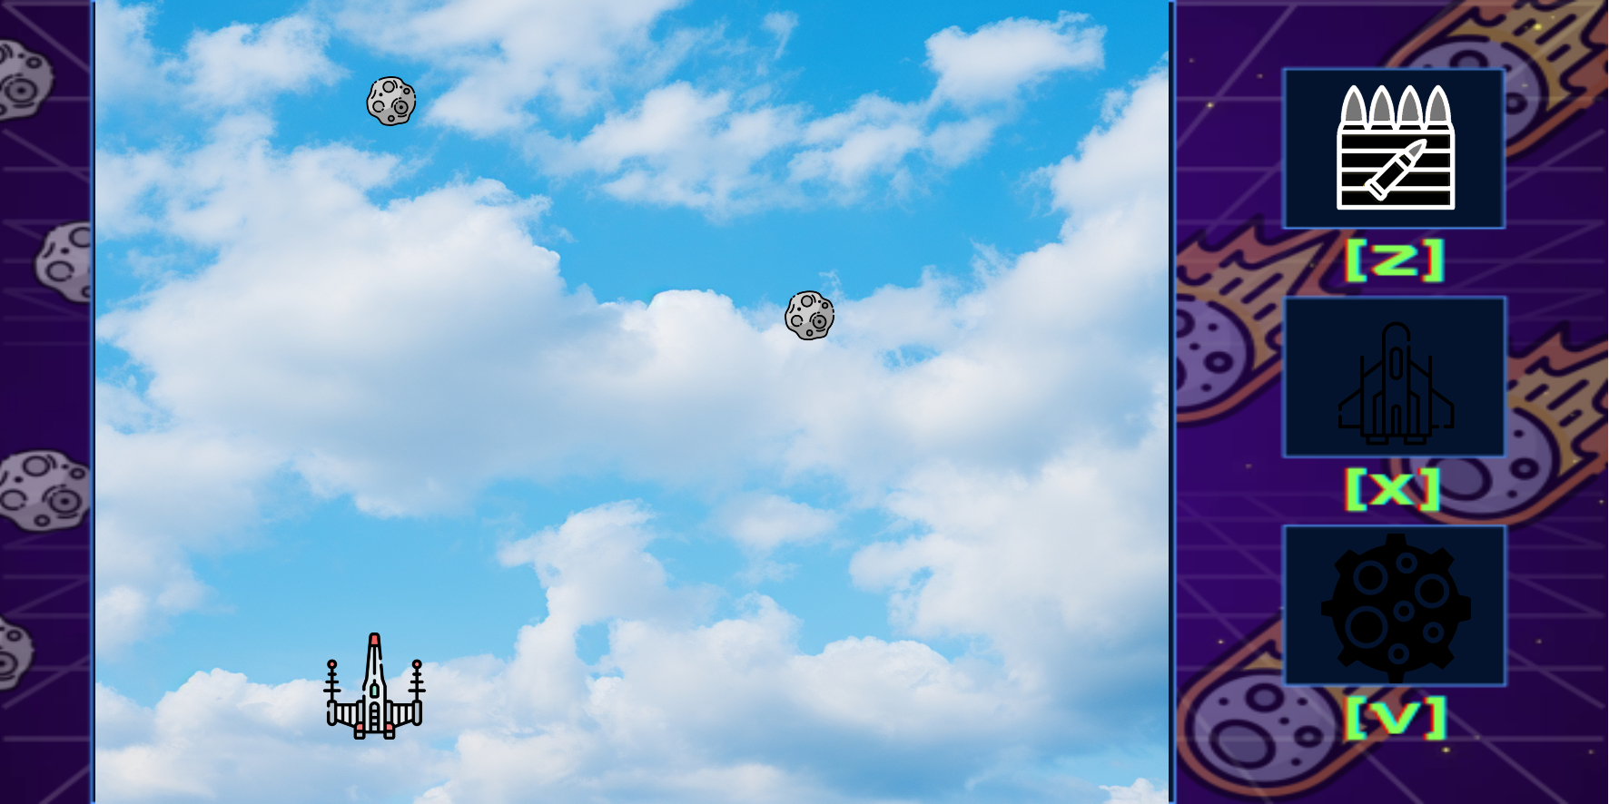
Introduccion
MeteoricSpace se basa en el clásico juego “Galaga”

Slide 3
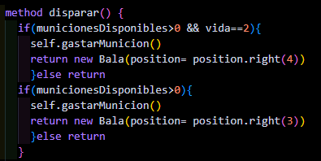

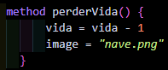
Estructura del código : Nave
Por cada impacto que la nave sufra se reducirá la vida

Slide 4
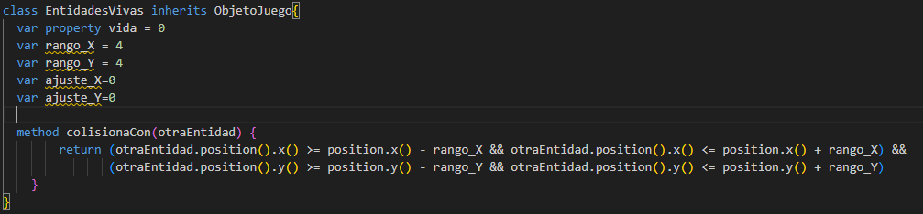
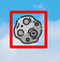
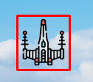
Estructura del código: Hitbox
Esta clase permite que las entidades del juego detecten si están en colisión con otras entidades, utilizando el rango de colisión de cada una.

Slide 5
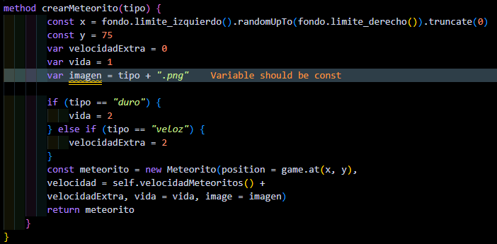
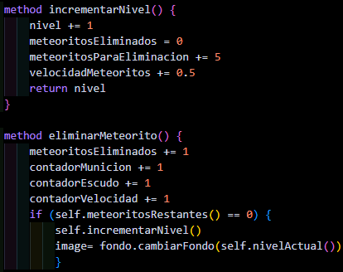
Estructura del código: Nivel
La clase Nivel gestiona la progresión del juego Esta clase tiene composición
Y crea distintos meteoritos Los niveles van
con diferentes características incrementando a medida
que el jugador va destruyendo meteoritos

Slide 6
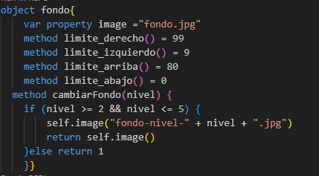


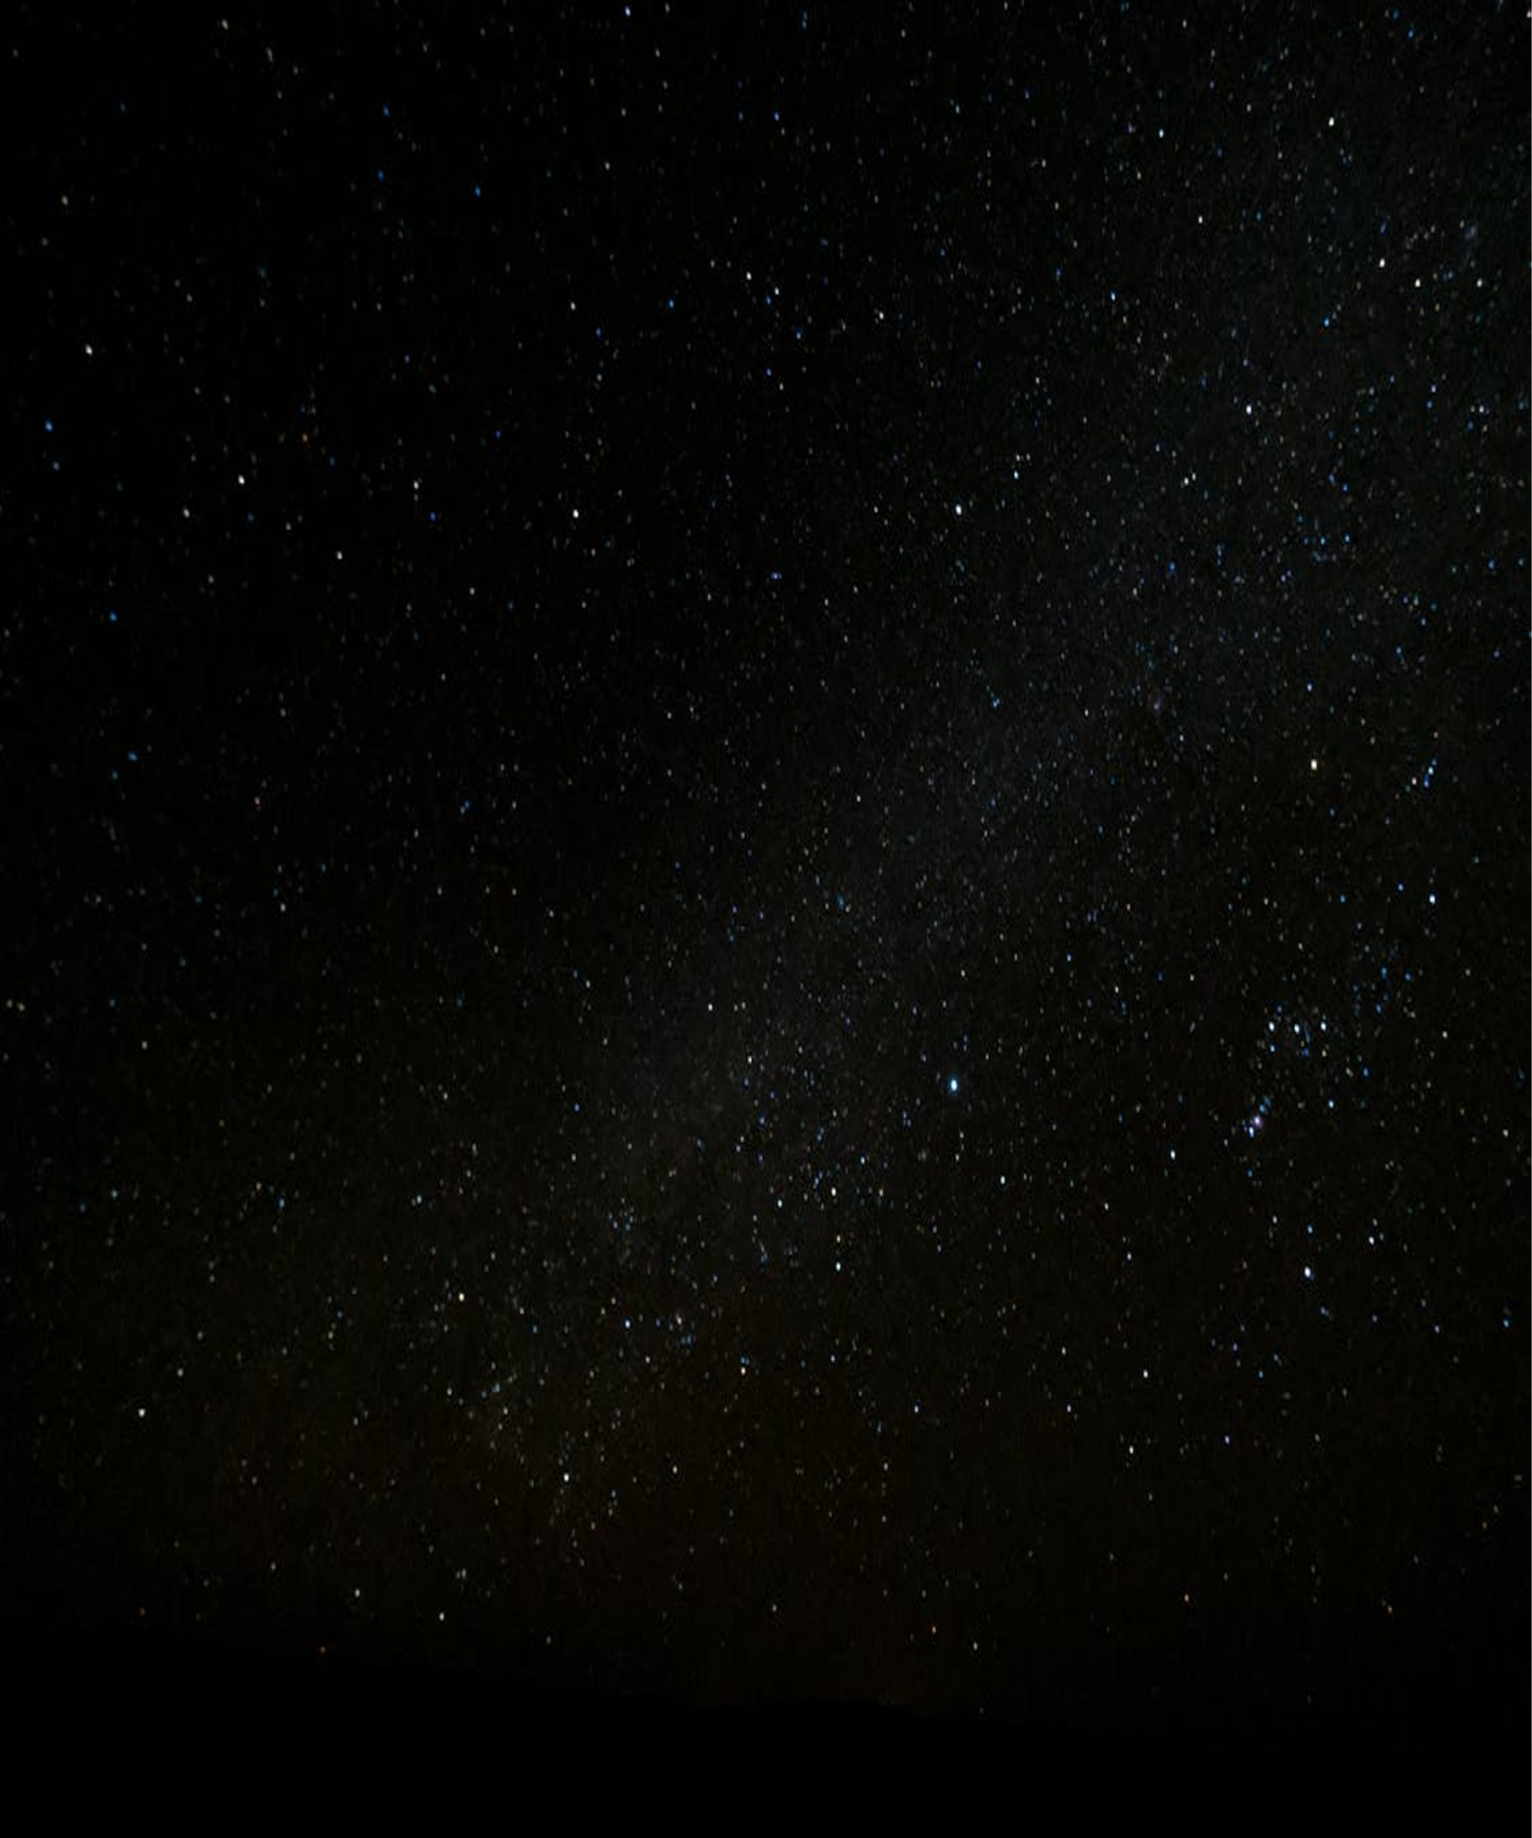
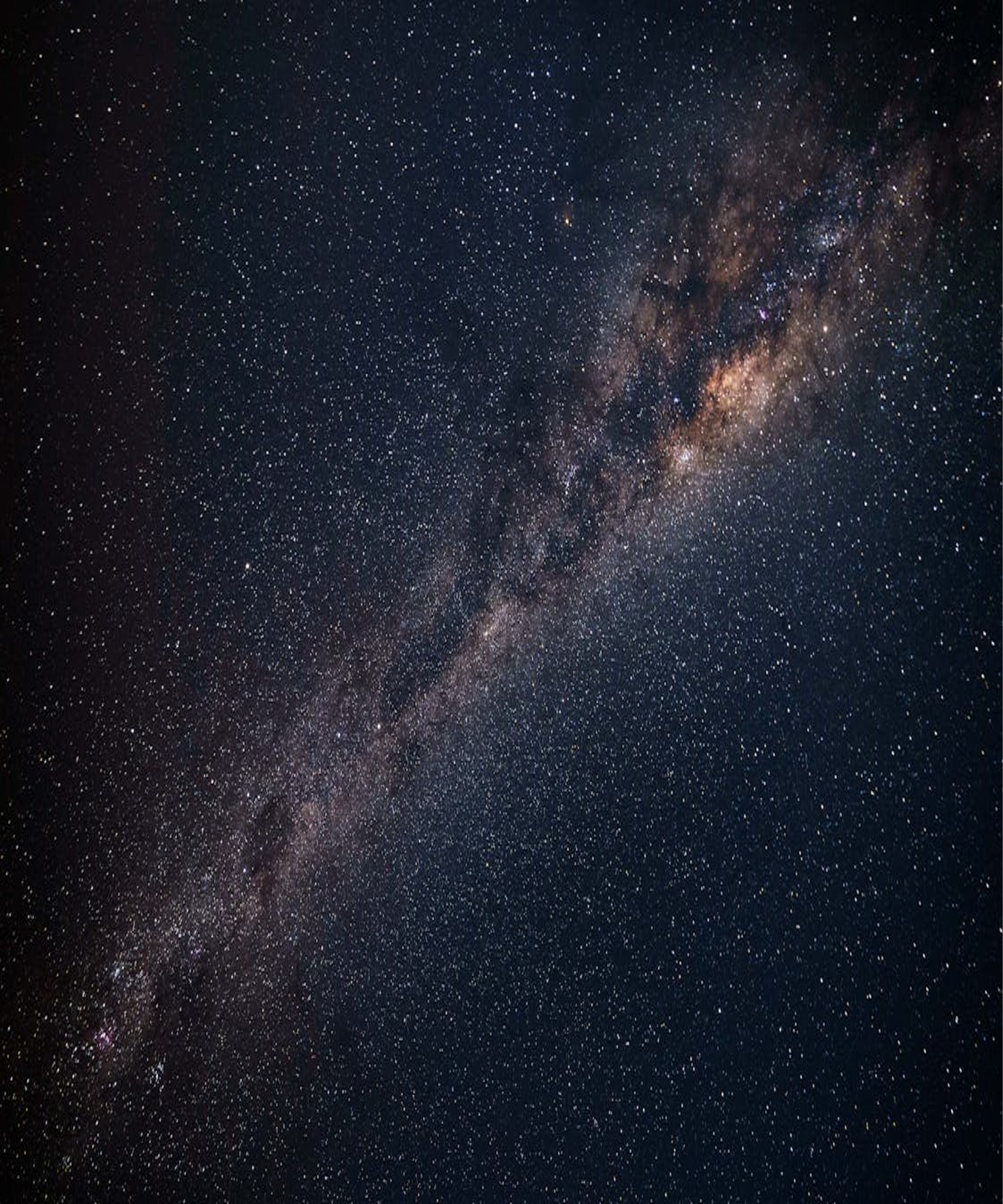
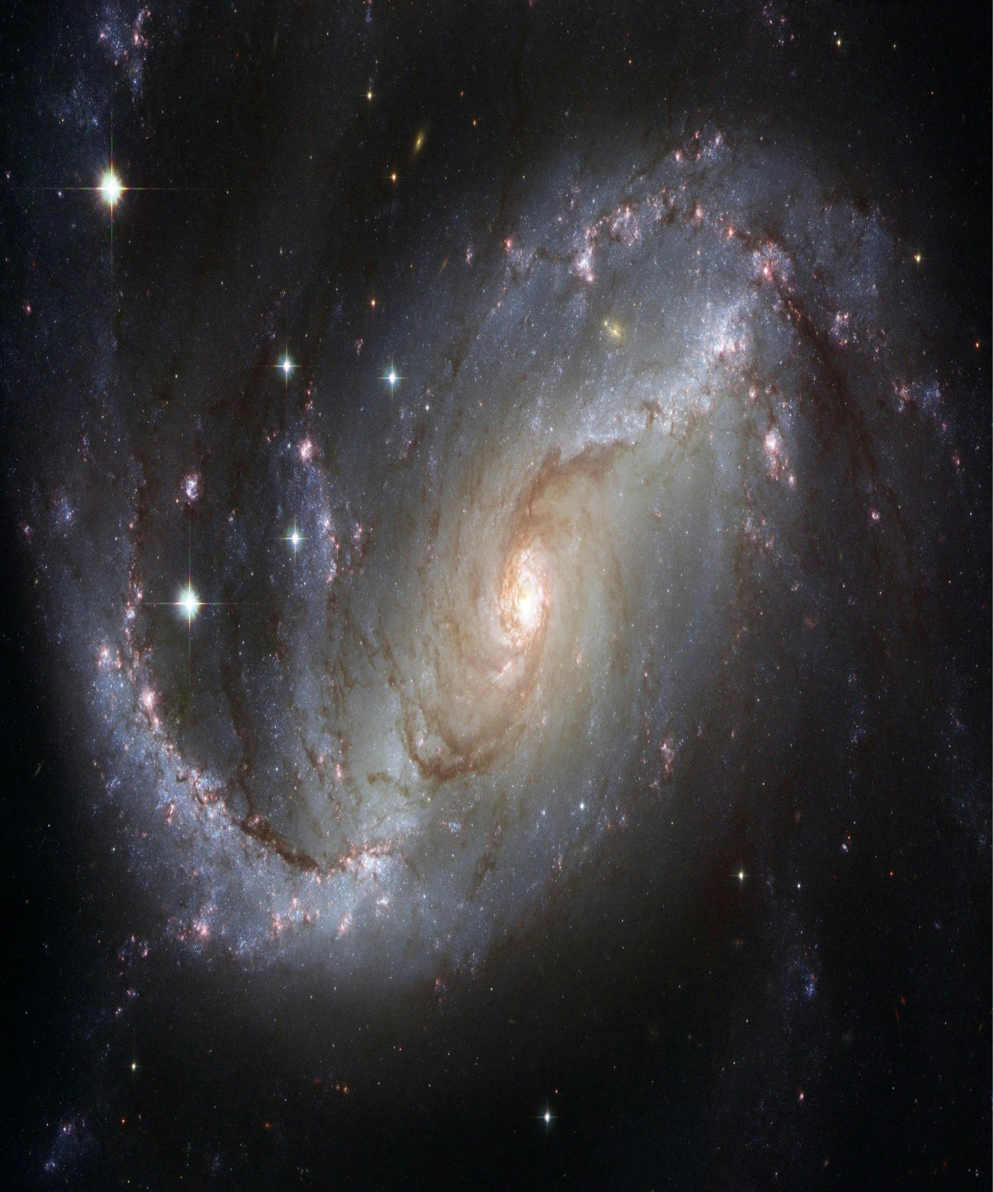
Estructura de código: Fondo
El objeto fondo gestiona el fondo del juego

Slide 7


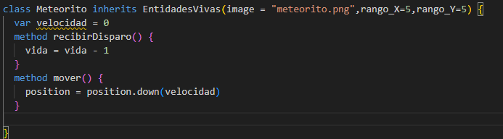


Estructura de código: Bala y Meteorito
Bala: Representa el proyectil disparado por la nave.
Meteorito: Representa los meteoritos que caen y se mueven en el juego.

Slide 8

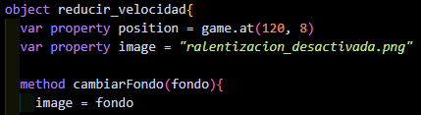

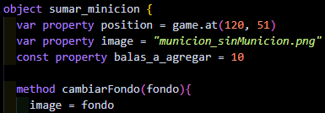

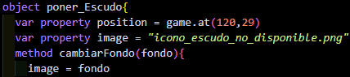
Estructura del código: Habilidades
Cada uno de estos objetos representa una habilidad específica en el juego:

Slide 9
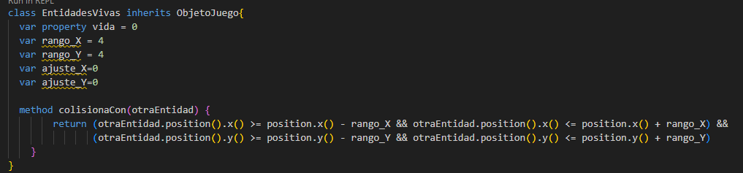
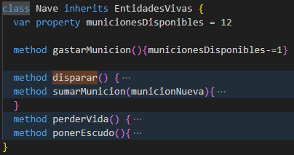
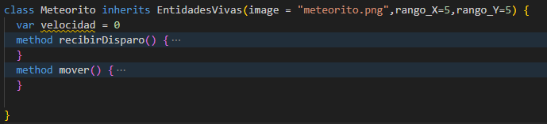
Herencia

